Slide 1

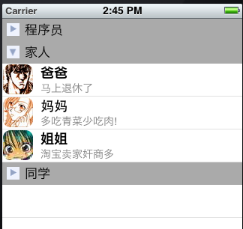
UITableView综合运用

Slide 2


使用plist存储数据
在刚才演示的demo中用户和群组信息都是存储在plist文件中，plist是ios平台非常好用的配置文件。
plist具有以下的特性。
  plist文件就是xml文件
  plist可以直接变成NSDictionary或NSArray。
  可以十分方便的编辑工具进行编辑。
Demo演示
建立空白plist文件逐步添加数据。

Slide 3



创建联系人Cell
读取plist中关于组员的信息，取得组员信息，组员描述，组员头像链接等参数。
简单讲解UITableViewCell的种类和区别
demo演示
创建只有一个Cell的TableView视图
学生练习
重复老师刚才的demo

Slide 4
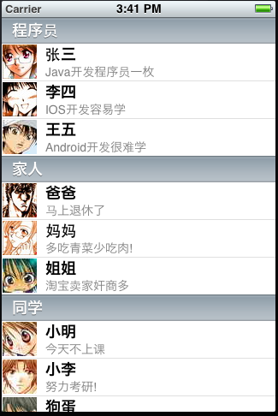
实现带群组的联系人列表
群组数量
组员数量
显示群组名称
- (NSInteger)numberOfSectionsInTableView:(UITableView *)tableView
- (NSInteger)tableView:(UITableView *)tableView numberOfRowsInSection:(NSInteger)section
- (NSString *)tableView:(UITableView *)tableView titleForHeaderInSection:(NSInteger)section

Slide 5
自定义SectionHeader
创建自定义SectionHeader的View。
怎样把SectionHeader中包含section信息。
添加群组名称和展开状态标识view
- (UIView *)tableView:(UITableView *)tableView viewForHeaderInSection:(NSInteger)section
- (UIView *)viewWithTag:(NSInteger)tag

Slide 6
展开和收起群组
创建单击手势操作
在SectionHeader的View中保存展开状态
展开和收起动作
UITapGestureRecognizer *tapGesture = [[UITapGestureRecognizer alloc]
initWithTarget:self
action:@selector(groupHeaderTap:)];
@property(nonatomic,assign) BOOL open;
[DataTable reloadSections:[NSIndexSet indexSetWithIndex:section]
withRowAnimation:UITableViewRowAnimationFade];

